Slide 1
周延霖
信息安全班
Notes:
填写姓名、班级。
文体奖学金属于专项奖学金，为鼓励学生积极参与文化、体育活动，学校设立文体奖学金。
【申请条件】上一学年A/B/C类课程全部合格，且长期坚持文体实践，表现突出。

Slide 2
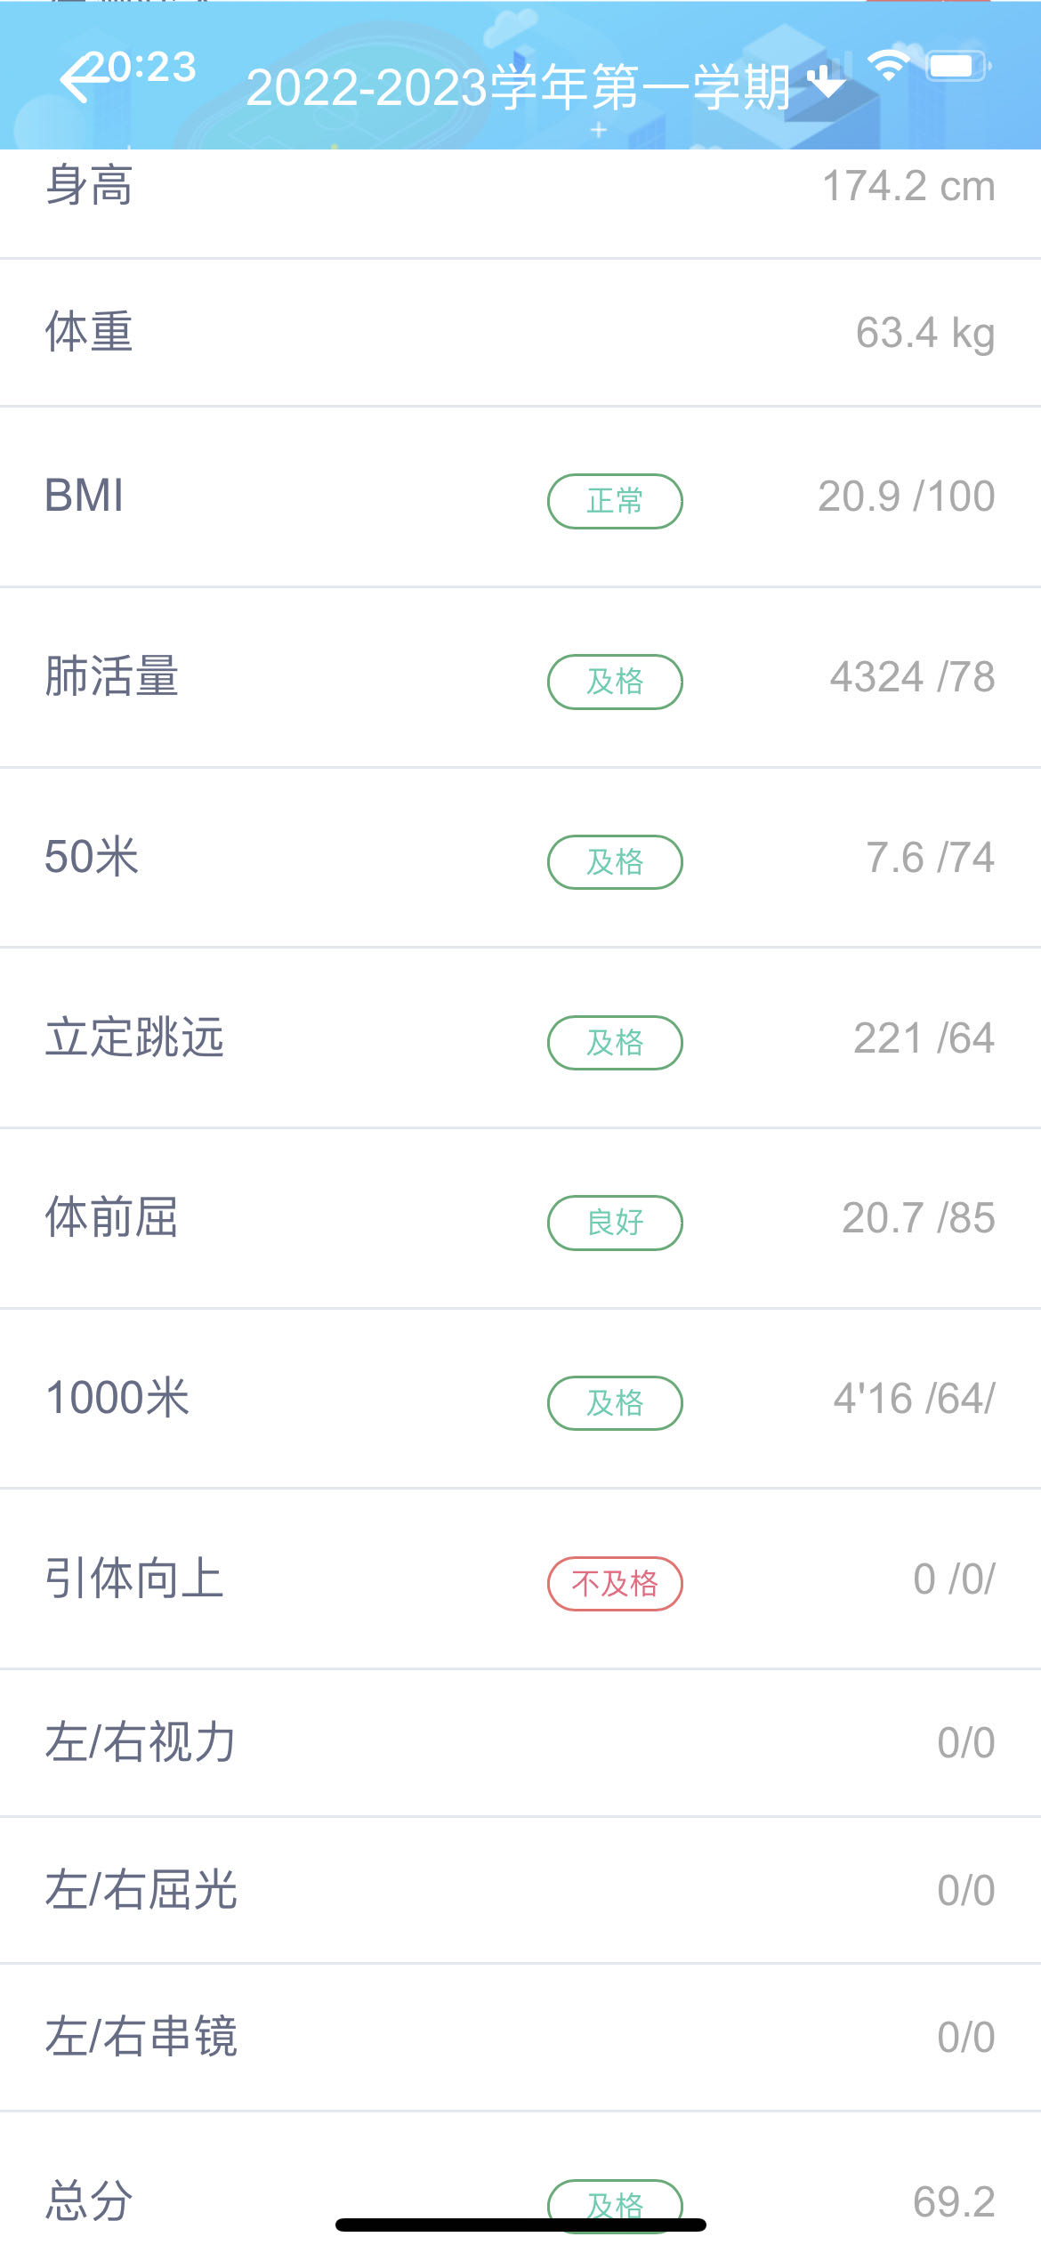
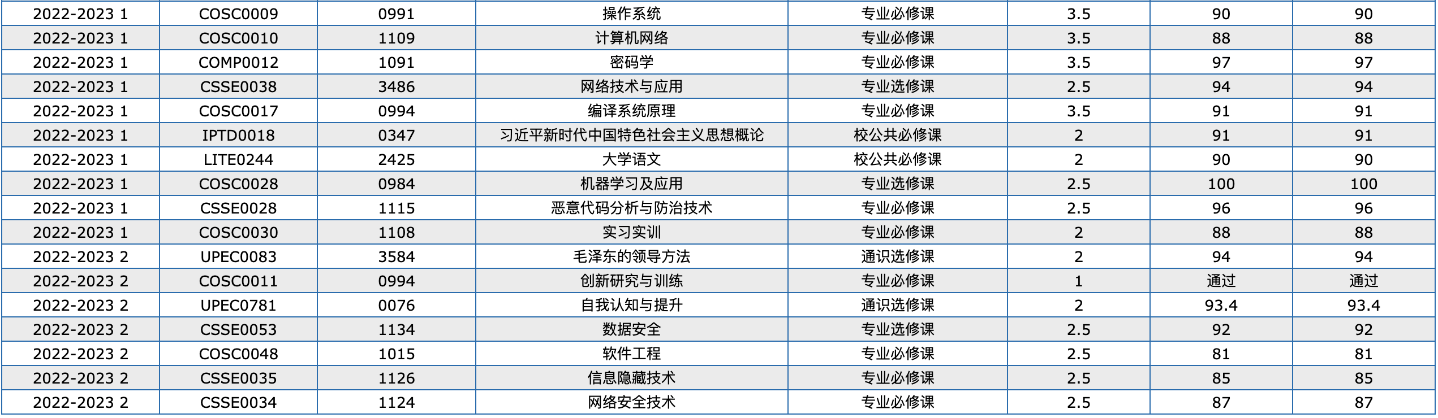
否
合格
Notes:
【左侧填写 “上一学年成绩单”】
图片：添加 “教务系统” 中 “我的成绩” “2022-2023学年1学期&2学期&3学期”成绩截图
是否挂科：填写 “是/否”，根据2022-2023学年1、2、3学期成绩如实填写
【右侧填写“上一学年体测成绩”】
图片：添加 “创高”app中，“体测” 模块 “成绩查询”的截图
不合格/合格/优秀：填写 “不合格/合格/优秀”，根据以上创高app内截图如实填写
【注意】
体测不合格者无法参与奖学金评选

Slide 3
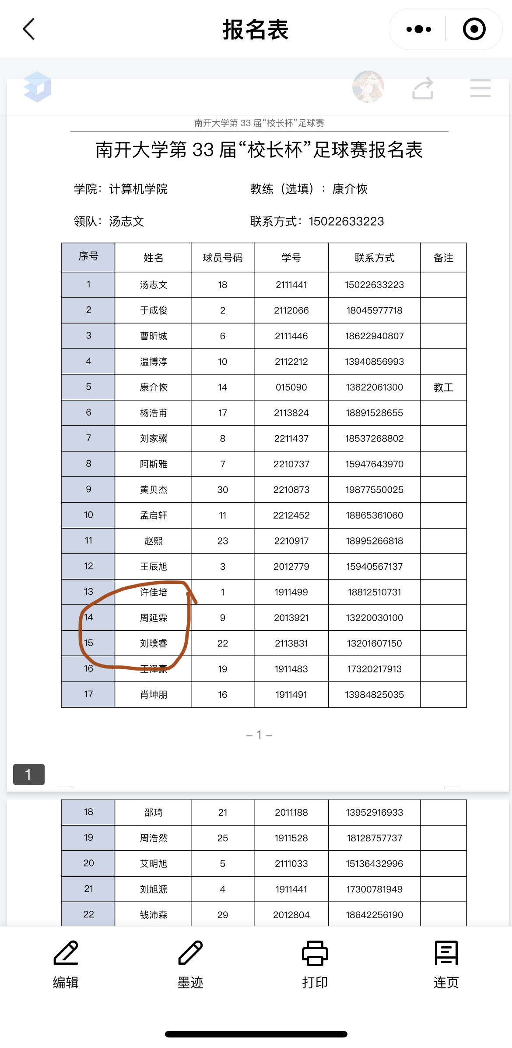
南开大学第33届“校长杯”
2023.03-2023.05
否
无
无
无
否
0.07
Notes:
【本页填写申请人参与各类文艺演出和文艺体育竞赛情况】
活动名称：填写参与文艺活动或者文艺体育竞赛的具体名称
活动时间：参与活动时间，须在上一学年内
是否获奖：是/否
获奖类别：国际级/国家级/省市级/校级/院级；若仅参加未获奖，则不用填写
获奖等级：一等奖（第1名）/二等奖（第2、3名）/三等奖（第4~8名）/参与加分
获奖时间：以 获奖证书/获奖公告页面截图 的获奖时间为准
是否为第一负责人：是/否；若该竞赛以个人形式参加，则此处填是
加分情况：根据以上信息推算该项加分情况
【注意】
1. 各类竞赛及荣誉级别均以主办单位为准，视证书签章、落款公章而定；
2. 所有“参与加分”项，累计不超0.2分，超出按0.2分计，需提供相应证明；
3. 同一性质竞赛演出获奖情况只计最高项加分，不累加。不同性质的竞赛演出可累加。文艺项目包括唱歌类、舞蹈类、乐器类、书画摄影类、征文类、辩论演讲类、影视类、语言类等；体育项目包括田竞类、球类、 棋类、趣味运动类等，其中趣味运动会按相应等级加分的80%加分；
4. 如该项比赛为团体赛，第一负责人按该加分项加分，普通队员按该项加分的不超过70%加分，替补成员按该项分数的不超过50%加分，需提供相应证明；
5. 若参与多项文艺演出和文艺体育赛事或获多项奖项则可复制该页ppt；若无文体活动或者获奖可删除该页；
6. 最下面一行为加分项所属类，本页ppt属于 “文体活动” 类。

